Slide 1
Основы статистического программирования.
Алиса Селезнева
Биостатистик
11.10.2025

Slide 2
План на сегодня
Вспомнить все
Познакомиться с устройством ADaM
Лайф-кодинг
Домашнее задание

Slide 3
Вспомнить все
Регуляторика:
ICH GCP R3: “
(a) Data of sufficient quality for interim and final analysis should be defined and are achieved by implementing timely and reliable processes for data capture, verification, validation, review and rectification of errors and, where possible, omissions that have a meaningful impact on the safety of trial participants and/or the reliability of the trial results.
(b) Activities undertaken to finalise the data sets prior to analysis should be confirmed and documented in accordance with pre-specified procedures. These activities may include reconciliation of entered data and data sets or reconciliation of relevant databases, rectification of data errors and, where possible, omissions, medical coding and compilation of and addressing the impact of noncompliance issues, including protocol deviations.
(c) Data extraction and determination of data analysis sets should take place in accordance with the planned statistical analysis and should be documented.”

Slide 4
Вспомнить все
CDISC – Clinical Data Interchange Standards Consortium
FDA и PMDA требуют следование стандартам CDISC;
EMA, NMPA рекомендуют следовать им;
Минздрав не требует и воспроизводимость не отслеживает.
Важные файлы для ревьюера:
собственно SDTM и ADaM’ы;
файл Define.xml (Case Report Tabulation Data Definition Specification);
Ссылка подробнее про Define.xml (требуется регистрация)

Slide 5

Вспомнить все
CDASH
SDTM
ADaM
TFL
CSR

Slide 6

Вспомнить все
CDASH
SDTM
ADaM
TFL
CSR
Ссылка на SDTMIG 3.4 (требуется регистрация)

Slide 7
SDTM
SDTM (Study Data Tabulation Model) — стандарт CDISC для организации клинических данных в виде табличных структур.
Стандартизирует структуру, формат и наименования переменных и наборов данных.
Наборы данных разделяются на домены (например, DM – демография, AE – нежелательные явления).
Обязательные переменные: ключевые поля и идентификаторы.
Унифицированные форматы даты/времени, коды событий, роли переменных.
Сильная связь с метаданными, обеспечивающая читаемость и воспроизводимость.

Slide 8
SDTM
Каждая строка — одно наблюдение/событие.
Все данные строго соответствуют спецификации (SDTMIG – Implementation Guide).
Например:
Все даты должны быть в формате ISO 8601 (YYYY-MM-DD).
Категории должны соответствовать стандартным значениями CDISC Controlled Terminology.
Переменные с суффиксами (--STDTC, --SEQ) имеют чётко определённое значение.

Slide 9
Познакомиться с ADaM
CDASH
SDTM
ADaM
TFL
CSR
Ссылка на ADaMIG 1.3 и ADaM Structure for OCCDS (требуется регистрация)

Slide 10

Каким должен быть ADaM?
Эффективным
Датасеты должны сопровождаться метаданными и быть готовыми к анализу, не требовать дальнейших преобразований.
Воспроизводимым
Регулятор может воспроизвести результаты анализа
Однозначно понятным
Ясная и недвусмысленная взаимосвязь;
Прослеживаемость от SDTM.

Slide 11
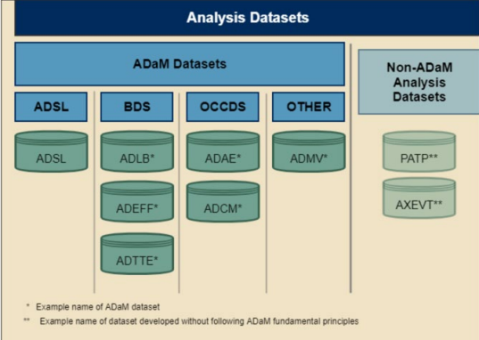
Каким может быть ADaM?

Slide 12
ADSL
В исследовании только один ADSL.
Subject-level означает что на одного субъекта исследования приходится одна запись. Любые другие датасеты с 1 записью на субъект будут принадлежать к другим классам (например, BDS и т.д.).
ADSL содержит:
флаги популяции,
переменные планируемого и фактического лечения,
демографическая информация,
информацию о рандомизации,
важные даты и т.д.
Структура ADSL позволяет объединить его с любым другим датасетом, включая SDTM.
ADSL является источником subject-level переменных, используемых в других датасетах ADaM.

Slide 13
BDS
ADaM типа BDS содержит одну или более записей для каждого субъекта для каждого параметра анализа для каждой временной точки анализа.
Если временная точка анализа отсутствует, BDS представляет собой одну или несколько записей на субъект для каждого параметра анализа.

Slide 14
BDS
Характерные переменные:
Analysis value (AVAL) – значение;
Parameter (PARAM) – описание параметра.
Другие переменные предоставляют дополнительную информацию об AVAL, описывают и отслеживают ее получение (например, DTYPE) или позволяют проводить ее анализ (например, переменные обработки, ковариаты).

Slide 15
BDS
Характерные переменные:
Analysis Visit (AVISIT);
Analysis Timepoint (ATPT);
Baseline Type (BASETYPE) необходима, когда в одном датасете более одного определения бейзлайна для данного параметра анализа (PARAM) и т.д.

Slide 16
Structure for Occurrence Data (OCCDS)
Анализ встречаемости, например, с какой частотой происходило то или иное явление.
Яркий пример – ADAE, датасет, содержащий нежелательные вления. Данные по НЯ проходят медицинское кодирование.
А также ADCM (Concomitant medication), ADMH (Medical History) и т.д.
Подробно о ключевых переменных -- Implementation Guide

Slide 17
Инструменты для работы
SAS
Используются стандарные для этого языка инструмен (data steps, procs, макросы)
R
admiral (ADaM in R Asset Library) — open-source фреймворк от Roche для создания SDTM и ADaM.
Построен на tidyverse: dplyr, tidyr, purrr и др.
Позволяет писать более читаемый, модульный и воспроизводимый код.
Ссылка на сайт семейства пакетов pharmaverse

Slide 18
Лайф-кодинг
Из SDTM-like файлов инструментами tidyverse собираем ADSL-like датасет.
Папки:
Specs: содержит спецификацию, по которой будем программировать;
SDTM: содержит файлы, на основе которых будем собирать ADSL;
в папку ADaM положим свой ADSL.

Slide 19
Домашнее задание
Согласно спецификации соберите датасет с анамнезом субъектов ADMH на основе ADSL и домена MH.
Обратите внимание на содержимое переменной MHTERM, не во всех строках оно несет наполнение, что с этим нужно сделать? К какому типу относится собираемый датасет.
Спецификация содержит столбец Core со статусом переменной, наличие значений в Req-переменных критически важно для оценки. Приложите ссылку на свой гитхаб, в котором будет сохранена вся файловая структура архива; в папке ADaM-like должен находиться сделанный ADMH. Не забудьте приложить скрипт и добавить преподавателей в коллабораторы – это поможет разобраться в причинах ошибок (если они случатся) и дать вам рекомендации. При возникновении вопросов по выполнению задания или его содержимому вы можете тегать преподавателей в чате или писать в личные сообщения: @laufeysdottir и @sl2sl2
Постарайтесь не использовать ИИ!

Slide 20
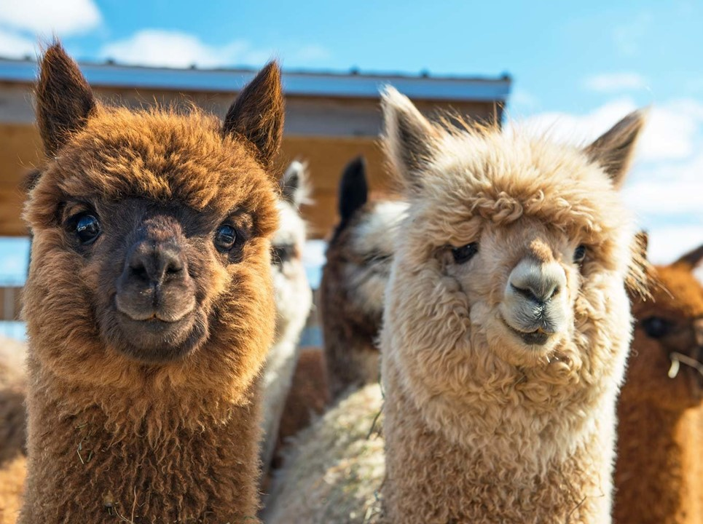
Спасибо за внимание!
seleznevaaalice@gmail.com
tg/github: @laufesdottir

